Slide 1
absurdní divadlo a drama

Slide 2
absurdní divadlo a drama
z lat. absurdus = nesmyslný, sluchu nepříjemný
směr avantgardního divadla projevující se zejména od 50. let 20. století
lokálně a historicky omezený na Evropu a Severní Ameriku 2. poloviny 20. stol.
tvorba poválečných dramatiků → nazírali život a svět v kategoriích absurdity – groteskního zpracování metafyzické úzkosti pramenící z existenciální nejistoty, z absence hodnot
jak vzniklo?
květen 1950: pařížské divadélko Théâtre des Noctambules → premiéra hry Plešatá zpěvačka (Eugène Ionesco) →
poměrně rychle se přidaly další inscenace a přibyli další autoři:
  Samuel Beckett – Ir usazený v Paříži
  Arthur Adamov – francouzský dramatik s ruskými kořeny
  Fernando Arrabal – Francouz španělského původu
  Harold Pinter – britský dramatik
23. ledna 1953: premiéra Čekání na Godota (Théâtre de Babylone Paříž) – autor Samuel Beckett (režie: Roger Blin)
navzdory všem pesimistickým předpokladům → nadchlo publikum i kritiky
absurdní drama (divadlo)
hry a texty, které unikají našemu běžnému chápání a vnímání
x
absurdní → neznamená smyslu zbavený

Slide 3
ZÁKLADNÍ RYSY ABSURDNÍHO DIVADLA
zobrazuje skutečnost jako nesmyslnou
zachycuje pocity bezmoci osamoceného člověka
ztrátu schopnosti/nemožnost se dorozumět
ukazuje člověka jako ohroženého mechanismy moderní civilizace, kterou sám stvořil
charakteristické rysy → se odráží v proměnách dramatické struktury a techniky:
autoři psali své texty s vědomím toho, že budou inscenovány
v textech porušují zavedené divadelní zvyklosti:
  odstranění souvislého děje
  opomíjení charakteristik postav (antipsychologismus)
  deformace a devalvace jazyka → ztrácí svou dorozumívací funkci (prázdné tlachání → nemožnost poznat pravou podstatu světa) → znesnadnění smysluplného dialogu → krize jazyka
  tradiční dramatickou zápletku suplují → nové způsoby kompozice dramatu
  dialog na scéně často zakrývá absenci jakékoli akce → likvidace dramat. příběhu v tradičním smyslu
  smazávání hranic mezi tragičnem a komičnem (synkretismus), groteskní prvky a černý humor

Slide 4
Martin Esslin: Podstata, tradice a smysl absurdního divadla (1961)
(The Theatre of the Absurd) – česky 1966
anglický kritik a teoretik → zpopularizoval absurdní drama
ztráta metafyzických a etických jistot („absurdno je hřích bez Boha")
pocit vyhnanství („ve vesmíru náhle zbaveném iluzí a světla se člověk cítí jako cizinec")
roztržka mezi člověkem a světem („absurdno se rodí z rozporu mezi lidským voláním a nerozumným mlčením světa")
různí autoři – zpracovávají pomocí různých výrazových prostředků:
osobitě modifikovaný naturalismus (Harold Pinter: Správce)
fantaskní a snově vizionářské prvky (Samuel Beckett + Eugene Ionesco → scénické metafory)
Beckett: Šťastné dny – hrdinka se propadá do země + Hra – postavy jsou umístěny v urnách, vyčnívají hlavy
Ionesco: Židle – davy hostů nahrazují prázdné židle + Amédéa aneb Jak se ho zbavit – dvojice manželů má v ložnici obrovskou mrtvolu, jež roste
Esslin → zahrnul do absurdního dramatu zejména díla následujících tvůrců:
předchůdci: Georg Büchner (Vojcek, 1836), Christian Dietrich Grabbe (Žert, satira, ironie a hlubší význam, 1822), Alfred Jarry (Ubu králem, 1896), Franz Kafka i dadaisté
anglická tradice → nonsensové verše a říkanky zvané nursery rhymes (Edward Lear, Lewis Carroll)
hlavní představitelé: Samuel Beckett + Eugen Ionesco + Arthur Adamov + Jean Genet
četní blíženci: Boris Vian, Fernando Arrabal, Harold Pinter, Edward Albee aj.

Slide 5
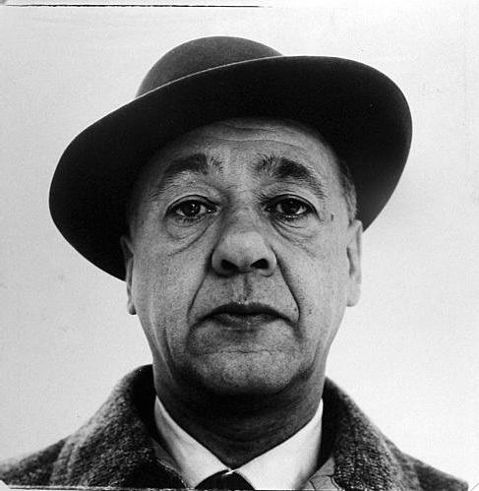
Eugène Ionesco (1909–1994)
[eužén jonesku]
francouzský dramatik, básník, esejista, literární kritik
rumunský původ: narodil se ve Slatině → otec právník, matka Francouzka
odchod do Paříže, otec ale návrat do Rumunska
Eugene → také vazba na Rumunsko
1928-1935: příspěvky do rumunských časopisů Vremea, Azi atd.
1929-1933: univerzitní studia v Bukurešti
1934: pobouřil vydáním svých kritických esejů, napadl klasiky literatury
1938: násilné řádění fašistických Železných gard → odešel do Francie
1945-1964: žije s rodinou v Paříži
tíživá finanční situace po konci války:
  → překládá rumunské autory do francouzštiny
  → dostal se do prostředí avantgardního divadla a kabaretu
  → s divadlem se poprvé setkal v roce 1914 (loutková představení)

Slide 6
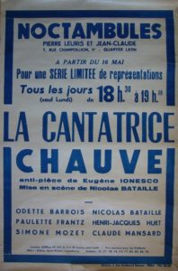
Eugène Ionesco – dramatická tvorba
1948: první náčrtky k Plešaté zpěvačce (La Cantatrice chauve) v rumunštině
pracovní název: Angličtina bez profesora (Englezeste fără profesor) → inspirace učebnice angličtiny
přípravy k uvedení → Anglicky snadno a rychle (L'Anglais sans peine)
během zkoušek jeden herec řekl místo blonďatá zpěvačka → plešatá zpěvačka
11. 5. 1950: světová premiéra – Théâtre des Noctambules
režie: Nicolas Bataille
první antihra (absurdní drama) → nejprve bez úspěchu u kritiky i diváků x jen např. surrealisté André Breton a Luis Buňuel
zvláštní smysl pro absurditu: cykličnost → princip zadrhnuté gramofonové desky
  nesmyslné texty, absurdní rozhovory a nesouvisející věty → nevede se zde žádná smysluplná konverzace – vznikla tzv. tragédie řeči
  jazyk je „hlavním hrdinou" alegorického zobrazení odcizení moderního člověka
  navazuje na jarryovské parodie a dadaistické a surrealistické drama
převzato do repertoáru Théâtre de la Huchette
Ionesco se pokoušel uplatnit také jako herec → neúspěšně

Slide 7
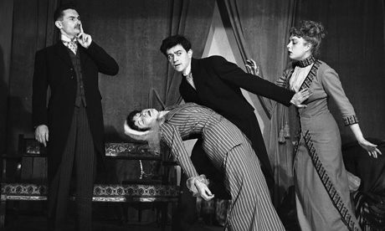
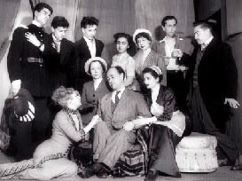
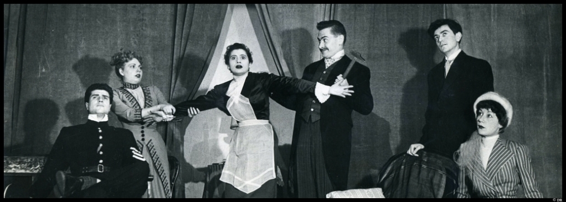
Théâtre des Noctambules – Plešatá zpěvačka

Slide 8
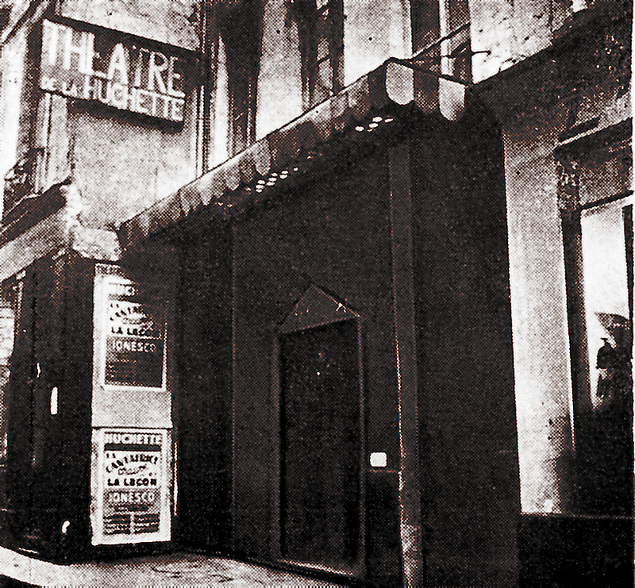
dramatická tvorba:
1950: Plešatá zpěvačka
1950: Lekce
1950: Pozdravy
1951: Židle (Les Chaises)
1953: Mistr
1953: Budoucnost je ve vejcích
1954: Amédée aneb Jak se ho zbavit
1954: Jakub aneb Podrobení
1955: Nový nájemník
1958: Improvizace Almy neboli Pastýřův chameleon
1958: Nosorožec (Rhinoceros)
1959: Nenajatý vrah
1962: Král umírá (Le Roi se meurt)
1966: ze souboru Théâtre de la Huchette → Spectacle Ionesco hry)
1968: po okupaci Československa – série protestních článků pro Figaro → později publikace Protijedy (Antidotes, 1977) → na seznamu 4500 autorů v ČSSR zakázaných
28. března 1994: zemřel za ne zcela vyjasněných okolností

Slide 9
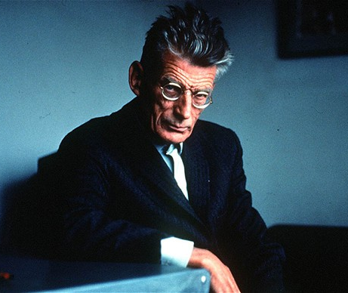
Samuel Beckett (1906–1989)
irský dramatik a prozaik, nositel Nobelovy ceny za literaturu (1969)
původ v zámožné, protestantské rodině od Dublinu
vzdělání: prestižní střední školy v Dublinu + dále Trinity College (práva a filologie)
1928: odjel do Paříže – přednášel na Sorbonně angličtinu (přítel Jamese Joyce)
1930: návrat do Irska na Trinity College → těžké depresivní stavy → vzdává se akademické kariéry
1938: natrvalo se přestěhoval do Francie
během 2. světové války: činný ve francouzském hnutí odporu
po roce 1945: návrat do Paříže

Slide 10
prozaická a básnická tvorba:
psal anglicky, po roce 1945 francouzsky → dvojjazyčnost mu pomáhala vyjádřit dvojí nemožnost: nemožnost mlčet a nemožnost mluvit
nejprve povídky a básně + posléze romány → nakladateli odmítány (román Murphy 42x), případně propadly u čtenářů
po roce 1945: se Beckettovo existenciální téma dočká zasloužené pozornosti (experimentální románová trilogie → již psána francouzsky):
1951: Molloy
1951: Malone umírá (Malone meurt)
1953: Nepojmenovatelný (L΄ Innomable)
při práci na těchto prózách se Beckett zkouší „zabavit“ psaním divadelní hry → vzniká Čekání na Godota (En attendant Godot, rukopis 1948/1949, knižně 1952, hráno 1953) → linie absurdního dramatu
dramatická tvorba:
1949: Čekání na Godota (En attendant Godot) - francouzsky
poprvé uvedeno 1953 – avantgardní režisér Théâtre de Babylone – režie: Roger Blin
premiéra: publikum zpočátku zmateno X postupně začalo odhalovat skryté roviny → bouřlivý potlesk
další reprízy beznadějně vyprodány → zjevení
děj: tuláci Estragon a Vladimír čekají na jakéhosi Godota, který by měl změnit jejich životy → on ale nepřichází
mnohovýznamová hra:
tragické podobenství absurdity lidského údělu
nenabízí jednoznačnou odpověď → ale série otázek, na něž se divák může pokoušet hledat odpověď
o čekání na nějakou autoritu/princip (Godot = Bůh?), která nepřichází
hra o lidských bytostech odsouzených k bludné pouti ke konci, již lze vyplňovat pouze čekáním a toto čekání slovy

Slide 11
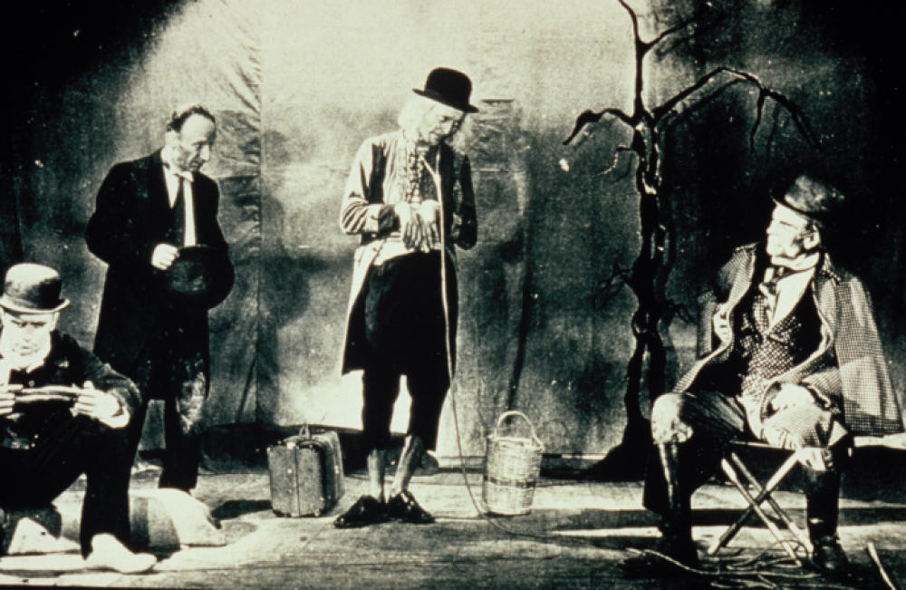
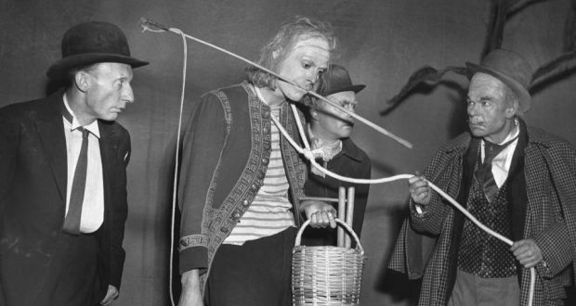
1952: Čekání na Godota (En attendant Godot) – r. Roger Blin

Slide 12
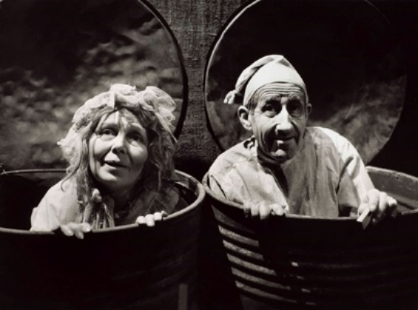
další tvorba Samuella Becketta
1956: Akt beze slov I (Act Without Words I)
1956: Akt beze slov II (Act Without Words II)
1956: Konec hry (Fin de partie / Endgame)
1958: Poslední páska (Krapp‘s Last Tape)
1960: Šťastné dny (Happy Days)
1963: Hra (Play)
1966: Jde a přijde (Come and Go)
1969: Dech (Breath)
1973: Ne já (Not I)
1975: Tenkrát (That Time)
1982: Katastrofa (Catastrophe)
1982: Nyní (What Where)
typické:
hrdinové se dostávají do bezvýchodných situací a tápavě a marně hledají své místo ve světě
existencionální skepse je provázena černým humorem
divák je konfrontován s komickým účinkem jakékoli snahy ovlivňovat okolní dění
1956: Konec hry (Fin de partie / Endgame) – r. Roger Blin

Slide 13
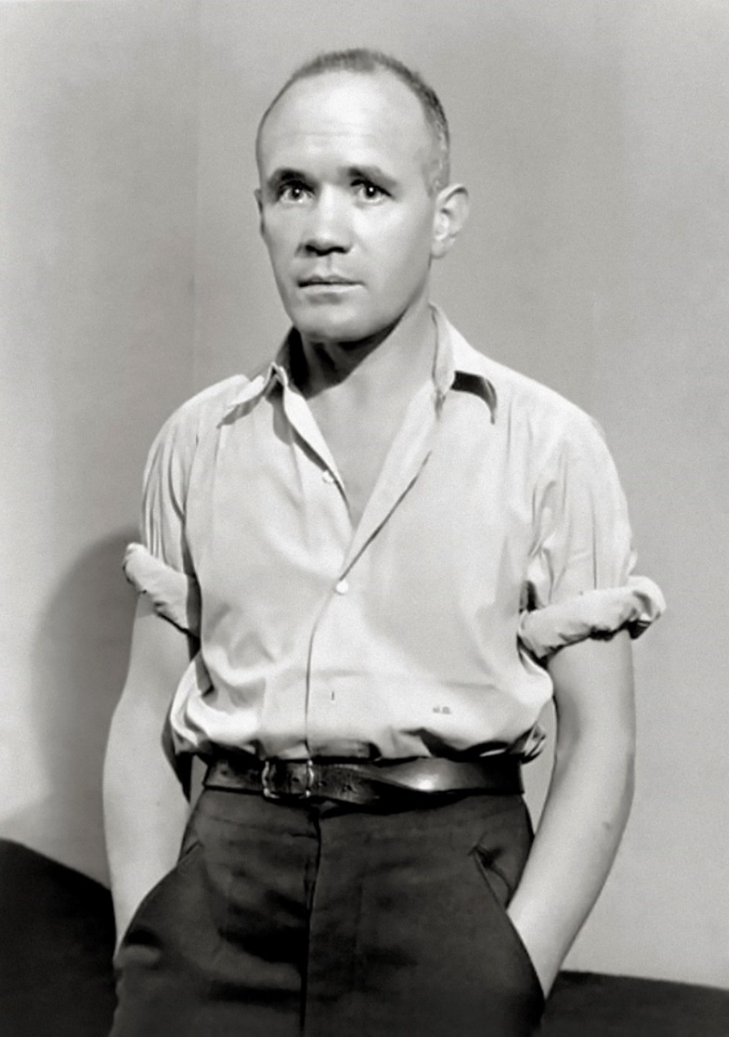
Absurdní drama ve Francii
Jean Genet (1910–1986) – [žán žene]
po narození odložen do nalezince, vyrostl v pěstounské péči na venkově → vyděděnec, pocit viny a vyloučení ze společnosti + odlišná sexuální orientace
1925: poprvé odsouzen za krádež, zážitky z polepšovny v Mettray = román Zázrak růže
vstoupil do cizinecké legie, ale dezertoval
po 1930: pestrý potulný život – zloděj, prostitut, příslušník cizinecké legie, dezertér, štvanec → napříč Evropou, 1938: navštívil Brno
1942: ve vězení ve Fresnes – první básnická skladba Na smrt odsouzený
1947: za recidivu byl odsouzen na doživotní práce ve francouzských koloniích → díky přímluvě Cocteaua a Sartra byl Genet v roce 1948 na prezidentovu milost propuštěn
všestranný autor: dramata, próza i básně
dramata:
  1946: Služky (Les Bonnes)
  1949: Přísný dozor (Haute surveillance)
  1956: Balkón (Le Balcon)
  1958: Černoši (Les Nègres)
  1966: Paravány (Les Paravents)
obecně:
postavy se bouří proti společnosti → odchylovat se od „normálu“ je důležité, má-li člověk dosáhnout integrity

Slide 14
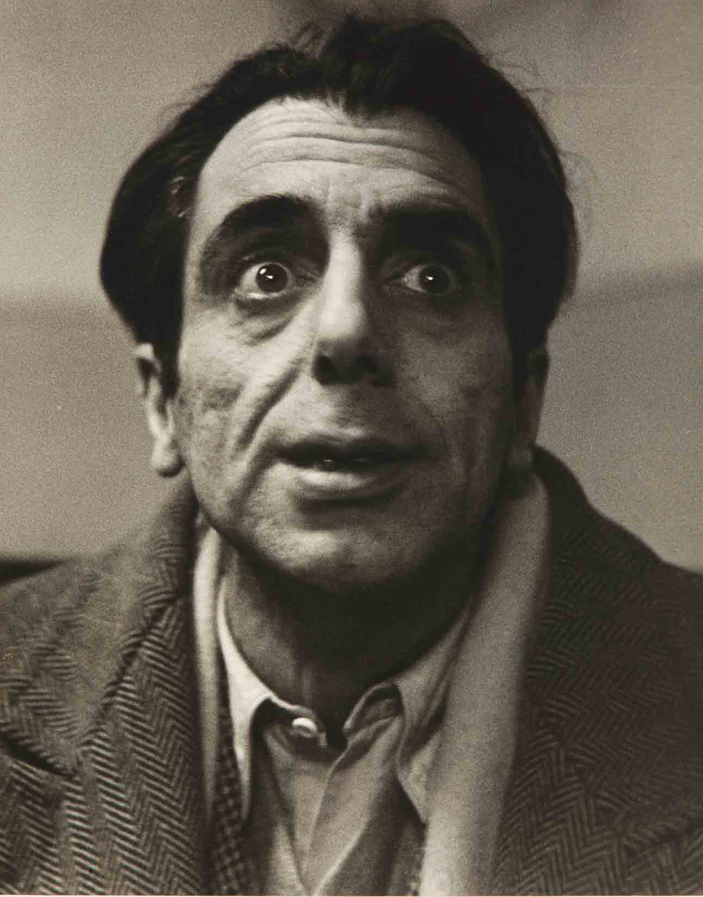
Arthur Adamov
(1908–1970)
dramatik, básník, překladatel arménského původu
1917: rodina přišla o majetek, odchod do Švýcarska, od 1924 žije v Paříži
přitahován surrealisty → časopis Nesouvislost (Discontinuité)
dramata až po 2. světové válce:
raná tvůrčí fáze absurdní dramatiky:
  1947: Parodie
  1949: Invaze
  1952: Všichni proti všem
  1953: Profesor Taranne – inspirováno snem → titulní postava obviněna z celé řady činů (nahota na veřejnosti, odhazování odpadků, plagiátorství), vše popírá → jeho popírání se ale obrací proti němu
epické divadlo brechtovského typu (společensko-kritické): 1953: Ping-pong, 1957: Paolo Paoli, 1963: Jaro ’71 (1963)
adaptace prozaických děl: Kleistův Rozbitý džbán, Gogolovy Mrtvé duše
obecně:
ovlivněn Brechtem
tragikomický krutý svět morální destrukce a úzkostí
postavy nejsou schopny vzájemné komunikace
čas a místo – neurčité jako ve snu
základní téma: nesmyslnost lidského snažení (pesimistické vidění světa, totální osamocení, metafyzická tíseň, absurdita…)
náměty = masochismus, označoval ho jako „navykání smrti“
1970: spáchal sebevraždu (předávkování barbituráty)

Slide 15
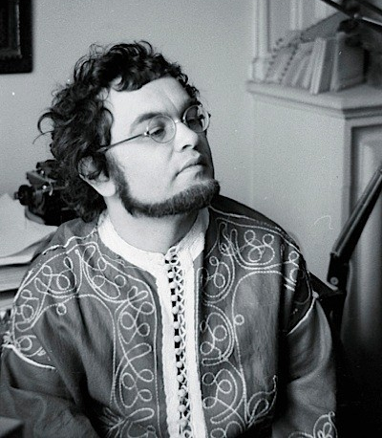
Fernando Arrabal (1932)
španělský režisér, dramatik, literát - ovlivněn surrealismem, dadaismem, absurdním divadlem i španělskými tradicemi
od 1954: pobyt v Paříži → mezi nejznámější umělce doby
divadelní tvorba:
od roku 1947 píše divadelní hry – více než 100 textů
formy ceremoniálu → „ritualizovaný“ rámec (totální komunikace s publikem)
  1953: Trojkolka (Le Tricycle)
  1957: Hřbitov aut (Le Cimetére des Voitures )
1962–1973: vůdčí osobnost skupiny Panika (Panique) – Roland Topor + Alejandr Jodorowský
tvorba: bujný svátek oslavující boha Pana - panické hry a opery:
  1963: Velký obřad (Le Grand Cérémonial)
  1964: Korunovace (Le Couronnement )
  1967: Zahrada rozkoše (Le Jardin des délices)
60. až 80. léta: hry uvádějí přední režiséři: Jean-Marie Serreau, Alejandro Jodorowsky, Jérôme Savary, Peter Brook → skutečné obřady (inspirace Artaudem)
1967: návrat do Španělska → zatčen pro rouhačské hry → na obranu řada umělců (Beckett, Miller, Ionesco…) → propuštěn, ale ve frankistickém Španělsku zakázán
1971: zlomový rok → na festivalu v Cannes je uveden jeho film Ať žije smrt! → zván po celém světě
po Frankově smrti může konečně působit ve Španělsku

Slide 16
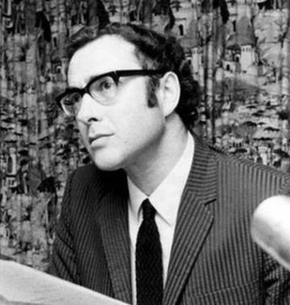
Anglosaská absurdní dramatika
Harold Pinter (1930-2008)
neúspěšné studium herectví (Royal Academy of Dramatic Art, pak Central School of Speech and Drama)
paralelně publikuje verše – pseudonym Harold Pinta
herecká kariéra → od roku 1949: pseudonym David Baron
1951-53: člen irské Společnosti Anewa McMastera (mj. Hamlet, Jago)
1953-56: Společnost Donalda Wolfita Londýn
po roce 1956: se věnuje psaní (verše, prózy, monology, skeče)
2005: Nobelova cena za literaturu
tvorba:
40 her, 20 scénářů, poezie a próza → mistr současného dramatu
ovlivněn: Artaudovým divadlem krutosti a absurdním divadlem, i Franzem Kafkou) → rozvíjí a obohacuje o originální prvky
autor tzv. komedie hrozby (comedy of menace)
modelové situace: uzavřený prostor násilně narušen vetřelcem zvenčí
nevinná situace → proměněna v děs
hlavní motivy: strach, vina, výčitky a touha + symbolika slepoty či němoty
jazyk: není nositelem významu, chybí verbální komunikace → nahrazena řečí zámlk, gest a násilí

Slide 17
Harold Pinter
divadelní hry:
1957: Pokoj (The Room)
1957: Mechanický/Němý číšník (The Dumb Waiter)
1958: Narozeniny (The Birthday Party)
1958: Pařeniště (The Hothouse)
1960: Správce (The Caretaker) – mezinárodní úspěch
1961: Sbírka (The Collection) – o relativnosti pravdy
1964: Návrat domů (The Homecoming)
od konce 60. let: nový směr → poetičtější hry, ale stále stejně pesimistické → témata mezilidských a milostných vztahů
1968: Krajina (Landscape)
1968: Ticho (Silence)
1969: Noc (Night)
1971: Staré časy (Old Times)
1974: Země nikoho (No Man's Land)
1978: Zrada (Betrayal)
1980: Pařeniště (The Hothouse) – odehrává se v blázinci
později: politicky angažované hry (proti diktatuře a tyranii → není o ně velký zájem) → více levicový
1989: Horáčtina (Mountain Language)
1995: Krajina (Landscape)
1997: ...a v prach se obrátíš (Ashes to Ashes)
2000: Oslava (Celebration)

Slide 18
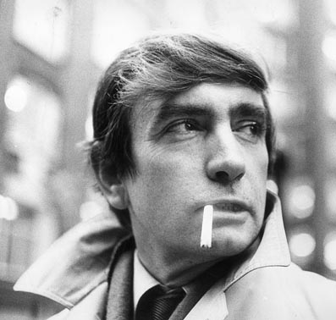
Edward Albee (1928)
přední americký dramatik
v tvorbě prolíná pocit ztráty i motiv odmítnutého, adoptovaného dítěte
s divadlem se seznámil již v dětství (adoptivní dítě producenta vaudevillů) X
bouřící se adolescent
„našel se“ až v 50. letech mezi uměleckou bohémou v Greenwich Village
prošel řadou zaměstnání
do 50. let psal poezii a prózu → ovlivněn absurdním divadlem, psychoanalýzou a existenciální filosofií
drama:
k divadelní tvorbě → ho přivedl Thornton Wilder
první pokus → fraška, kterou napsal ve 12 letech
vlastní definice absurdního divadla:
vychází z Ionesca → absurdní vše, co postrádá smysl (člověk je ztracený, jelikož se odtrhl od svých kořenů → veškeré jeho činnosti jsou absurdní)
zajímají ho iluze (odtrhují člověka od reality)
evropské techniky pouze nekopíruje X mísí je s americkou zkušeností a tradicí
nezastaví se před žádným americkým mýtem → napadá kult jednotlivce, i vlastenecky zbožňované „rodinné hodnoty“

Slide 19
dramatická tvorba:
1958: Stalo se v ZOO (The ZOO Story) → dostal nálepku absurdního dramatika
hra prozkoumává témata izolovanosti, samoty, sociální nerovnost a odlidštění komerčního světa
1959: Smrt Bessie Smithové (The Death of Bessie Smith)
1959: Pískoviště (The Sandbox)
1960: Americký sen (The American Dream) – o měšťácké rodině, v níž rodiče utýrají adoptovaného syna, protože nevyhovuje jejich představám o dokonalém americkém chlapci
1961: Kdo se bojí Virginie Woolfové? (Who´s Afraid of Virginia Woolf?) / rovněž Kdopak by se Kafky bál?
  1966: filmové zpracování - režie Mike Nichols – Elizabeth Taylorová + Richard Burton
1961: Bartleby
1963: Balada o smutné kavárně (The Ballad of the Sad Cafe)
1964: Drobná Alice (Tiny Alice)
1965: Malcolm
1967: Všechno v zahradě (Everything In The Garden)
1967: Křehká rovnováha (A Delicate Balance)
1975: Pobřeží (Seascape)
1983: Muž se třemi pažemi (The Man Who Had Three Arms)
1986: Hra o manželství (Marriage Play)
1991: Tři velké ženy (Three Tall Woman)
2000: Koza aneb Kdo je Sylvie? (The Goat, or Who is Sylvia?)

Slide 20
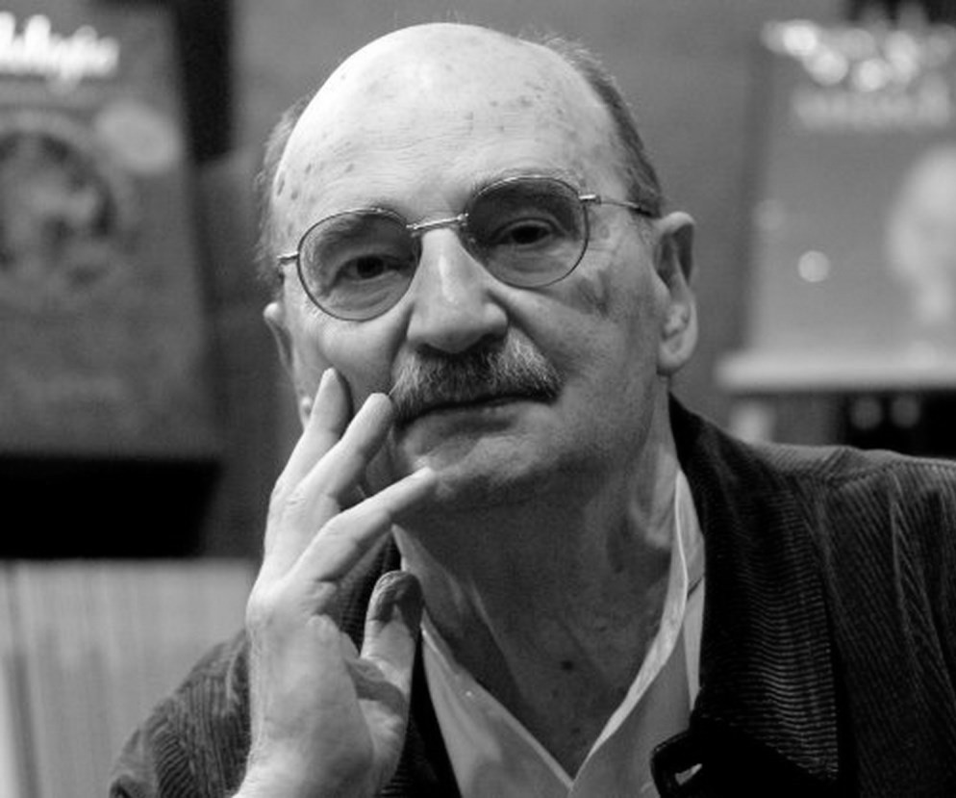
Socialistická absurdní dramatika – Polsko
Sławomir Mrożek (1930-2013)
spisovatel, satirik, novinář, grafik → nejvýraznější polský dramatik 2. pol. 20. stol. (úspěch i v zahraničí)
studium architektury v Krakově + poč. 50. let: publikuje v novinách (zprvu koketoval s režimem X brzy uznávaný jako satirik a karikaturista)
1959: časopis Nowa Kultura (Varšava)
próza v 50. letech: Slon (1957), Svatba v Atomicích (1959), Malé léto (1956)
spolupráce s polskými divadly:
1958: Policajti (Policja) – debut
začátek 60. let → tlak systému, přizpůsobuje hry
1963: z politických důvodů opustil Polsko – žil v Itálii, Francii a Mexiku
dramata:
tvorba vyrůstá z kabaretů a studentských divadélek (Bim-Bom)
desítky her → svěží, svižné, s ostrou a nečekanou pointou
precizní forma, aktuální témata, nezvykle trefné parodie
děj zasazuje do „země nikoho", lidé – figurky z filmových grotesek
vědomá návaznost na polskou literární tradici (romantismus)
filozofické metafory + absurdní komika → demaskování života v socialismu
v jeho dílech výrazné protiklady (opozice lid -- inteligence, jedinec -- masa, forma -- tělesnost, civilizace -- barbarství, řád -- bezvládí aj.)
v polštině se vžilo rčení komentující něco absurdního: „Něco takového by nevymyslel ani sám Mrożek“

Slide 21
Sławomir Mrożek
1. období tvorby: 1958–1963: od Policie k Tangu
řada jednoaktovek i několik rozsáhlejších her
vyjadřovací prostředek: parodie a groteska
namířeny proti falešnosti politického a kulturního života soudobého komunistického Polska X paraboly, přesněji neurčené místo a doba
1958: Policajti (Policja )
1960: Karel (Karol)
1961: Striptýz (Strip-tease)
1961: Krocan (Indyk)
1961: Na širém moři (Na pełnym morzu)
1963: Tancovačka (Zabawa)
1963: Tango – parafráze románu Ferdydurke Witolda Gombrowicze
2. období tvorby: hry napsané již v zahraničí (ne tolik úspěšné a méně významné jednoaktovky)
posun od grotesknosti k realističtější formě vyjádření
dotýkal se všech společenských témat → odvolával se však také k etice, literárním tradicím
1964: Krejčí (Krawiec) – podobnost s Gombrowiczovou Operetkou
1967: Dům na hranici (Dom na granicy)
1973: Jatka (Rzeźnia)
1974: Emigranti (Emigranti) – největší úspěch po Tangu
1992: Vdovy (Wdowy)

Slide 22
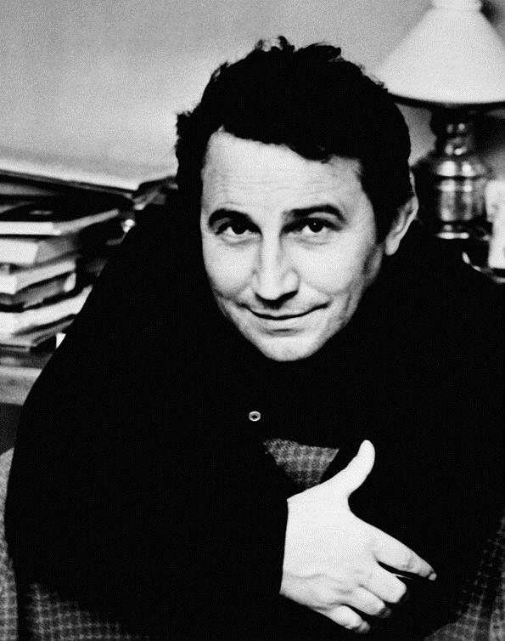
Tadeusz Różewicz (1921-2014)
básník, prozaik a dramatik → mluvčí generace poznamenané válkou (Zemská armáda) – básník morálního neklidu → nová estetická koncepce: sleduje morální problémy lidstva + oprostil je od patosu a metafor
typické:
každá hra specifická obsahem i formou → snaha o básnické drama, nezávislé na tradiční podobě
ruší konvence divadelního jazyka: vědomě užívá básnické slovo = poetické drama
i jiné dělení dramatu: drama vnitřní (díla odehrávající se v myšlenkách, vzpomínkách či snech hrdiny, bez souvislého děje, anonymní hrdina, symbolizuje lidstvo) X drama vnější (odehrává se v realitě)
termín otevřené divadlo → dílo nezakončené, rozpolcené, nemající souvislý začátek, střed a konec (v opozici ke všem konvencím) → plné paradoxů, nedějové, nezakončené, avšak plné tvůrčího zanícení
inspirován Ionescem a Beckettem
také groteskní a komické prvky

Slide 23
tematicky → hry se dělí do několika okruhů
reflexe dějin 20. století – zvláště válka (kritika vlasteneckých stereotypů romantického dramatu – např. Kartotéka)
hry ideovým obsahem i formou provokují polské diváky (apokalyptické vize v podobě frašky – Svědkové, Stará žena vysedává)
hry pracující s intertextuálními aluzemi na (nejen) polský literární kontext (např. Bílé manželství)
dramatická tvorba:
1936: první pokusy již v době dospívání → tři miniatury: Byl jednou jeden dům (Był sobie jeden dom), Křivda (Krzywda), Nędznicy
1961: Kartotéka (Kartoteka) - subjektivní drama
1962: Sousoší Laokoon (Grupa Laokoona)
1964: Svědkové aneb naše malá stabilizace (Świadkowie albo nasza mała stabilizacja)
1965: Směšný stařeček (Śmieszny starušek / Wyszedł z domu)
1969: Stará žena vysedává (Stara kobieta wysiaduje)
1973: Bílé manželství (Białe małżeństwo)
1979: Smrt ve starých dekoracích (Śmierć w starych dekoracích)
1979: Do písku (Do piachu)
1982: Past (Pułapka)
1994: Rozházená karotéka (Kartoteka rozrucona) – experiment symbolicky navazující na Kartotéku

